Slide 1
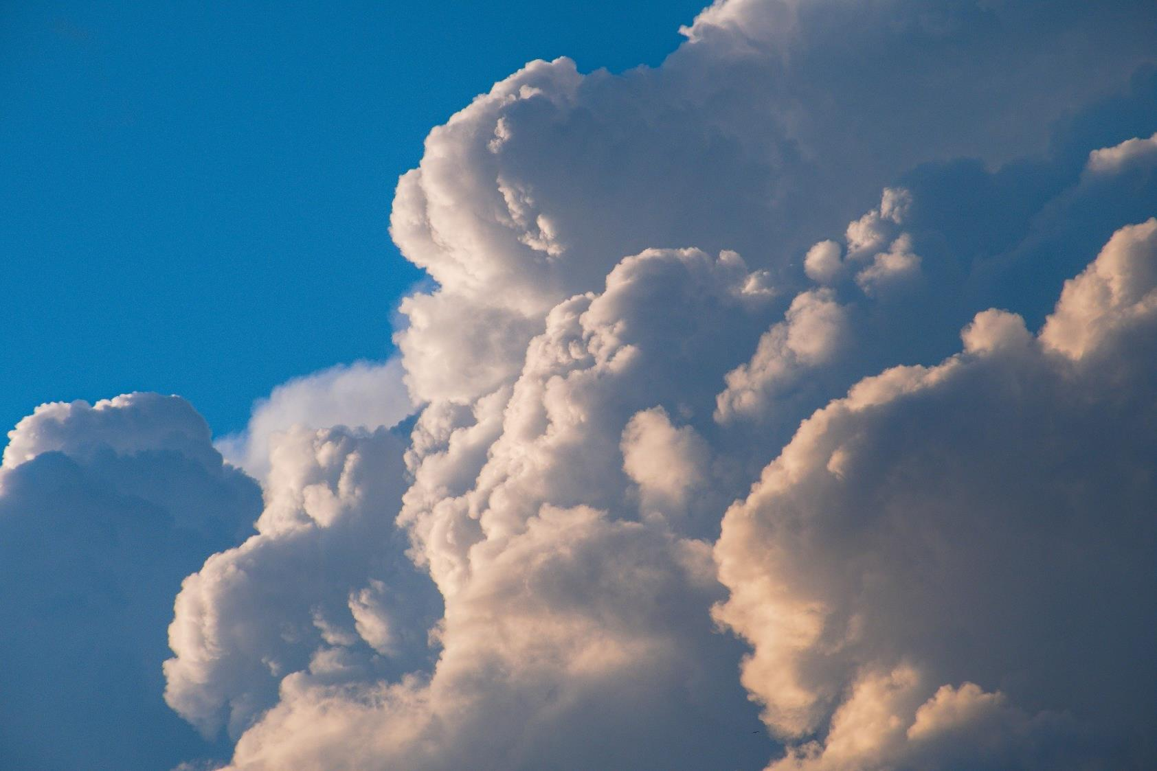
7팀_날씨어때
날씨 알림 어플리케이션
지도교수 | 이형봉 교수님
팀장 | 김부식
팀원 | 전영빈
 | 마지우
 | 신현준
 | 차수진

Slide 2
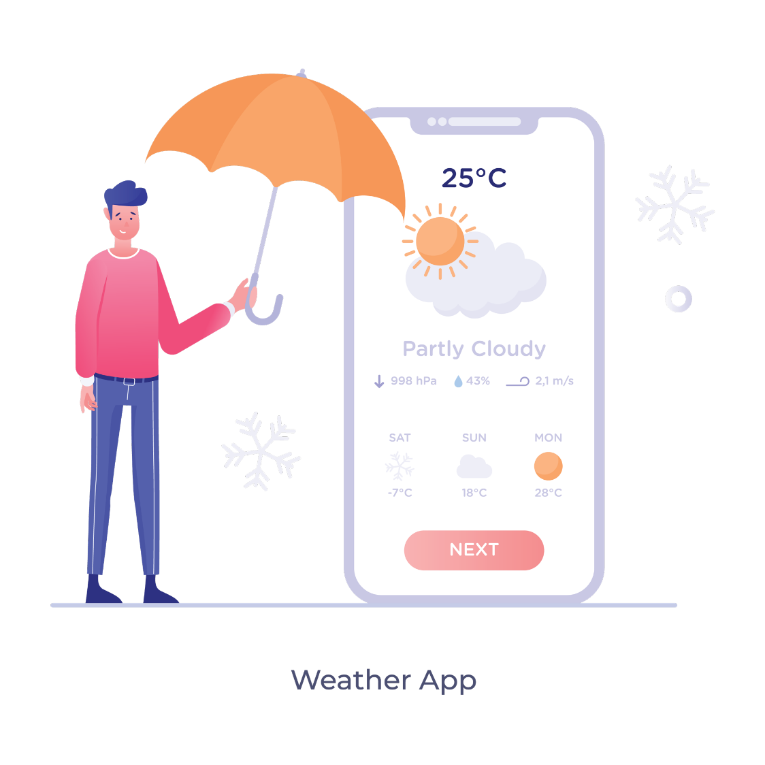
목차
01
개요
개발동기
시스템 구성
역할 분배
02
설계 및 구현
전체 시스템 개요
크롤링
웹 서버
데이터베이스
어플리케이션
03
시연
04
평가
자체 평가
개선 사항

Slide 3
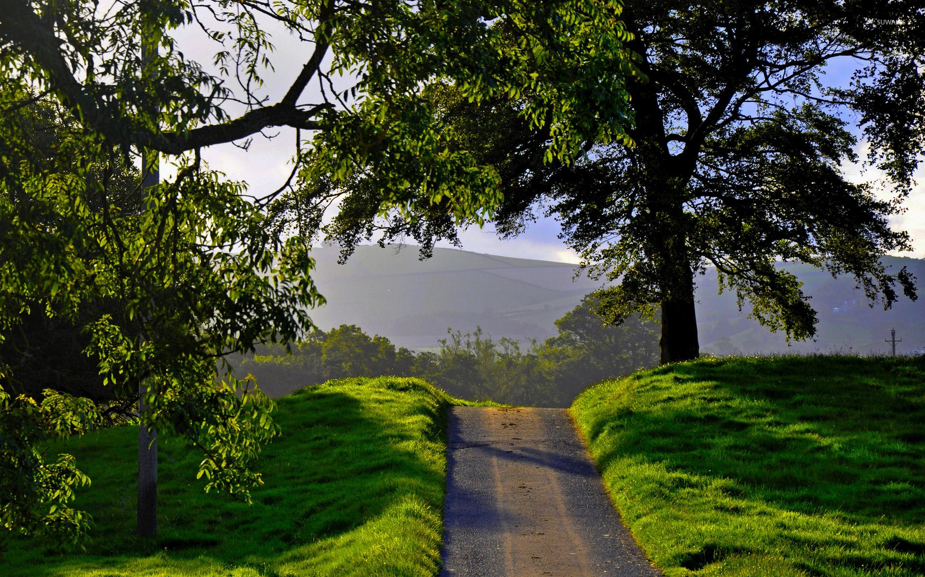
Part 1.
개요

Slide 4
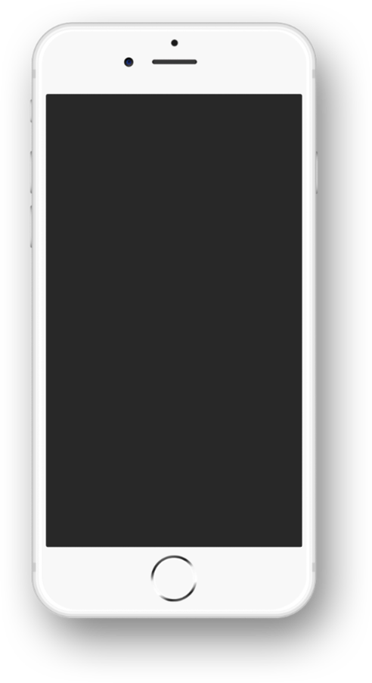


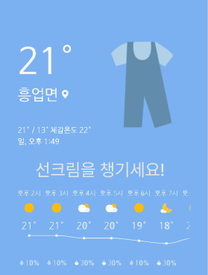
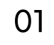


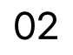

Part 1.
개발 동기
시간과 위치 설정을 통해
날씨 상황 제공
일러스트를 이용하여
날씨에 맞는
옷차림과 준비물 안내

Slide 5






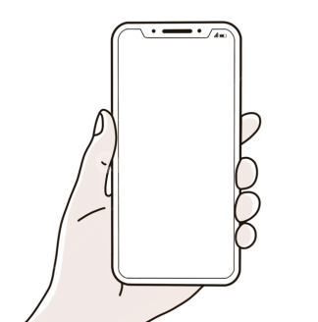




Part 1.
시스템 개요
위치정보 전송 및 요청
서버
웹 크롤링(WEATHER.NAVER)
기상정보 응답
DataBase

Slide 6





Part 1.
역할 분배
김부식
차수진
마지우
신현준
전영빈
애플리케이션
(Android Studio)
애플리케이션
(Android Studio)
웹 서버
(Spring)
웹 크롤링
(Java)
데이터베이스
(Mysql/AWS)

Slide 7
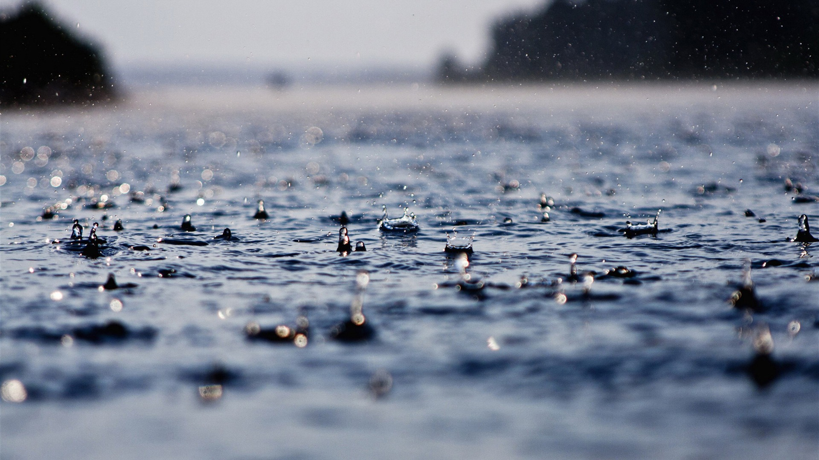
Part 2.
설계 및 구현

Slide 8
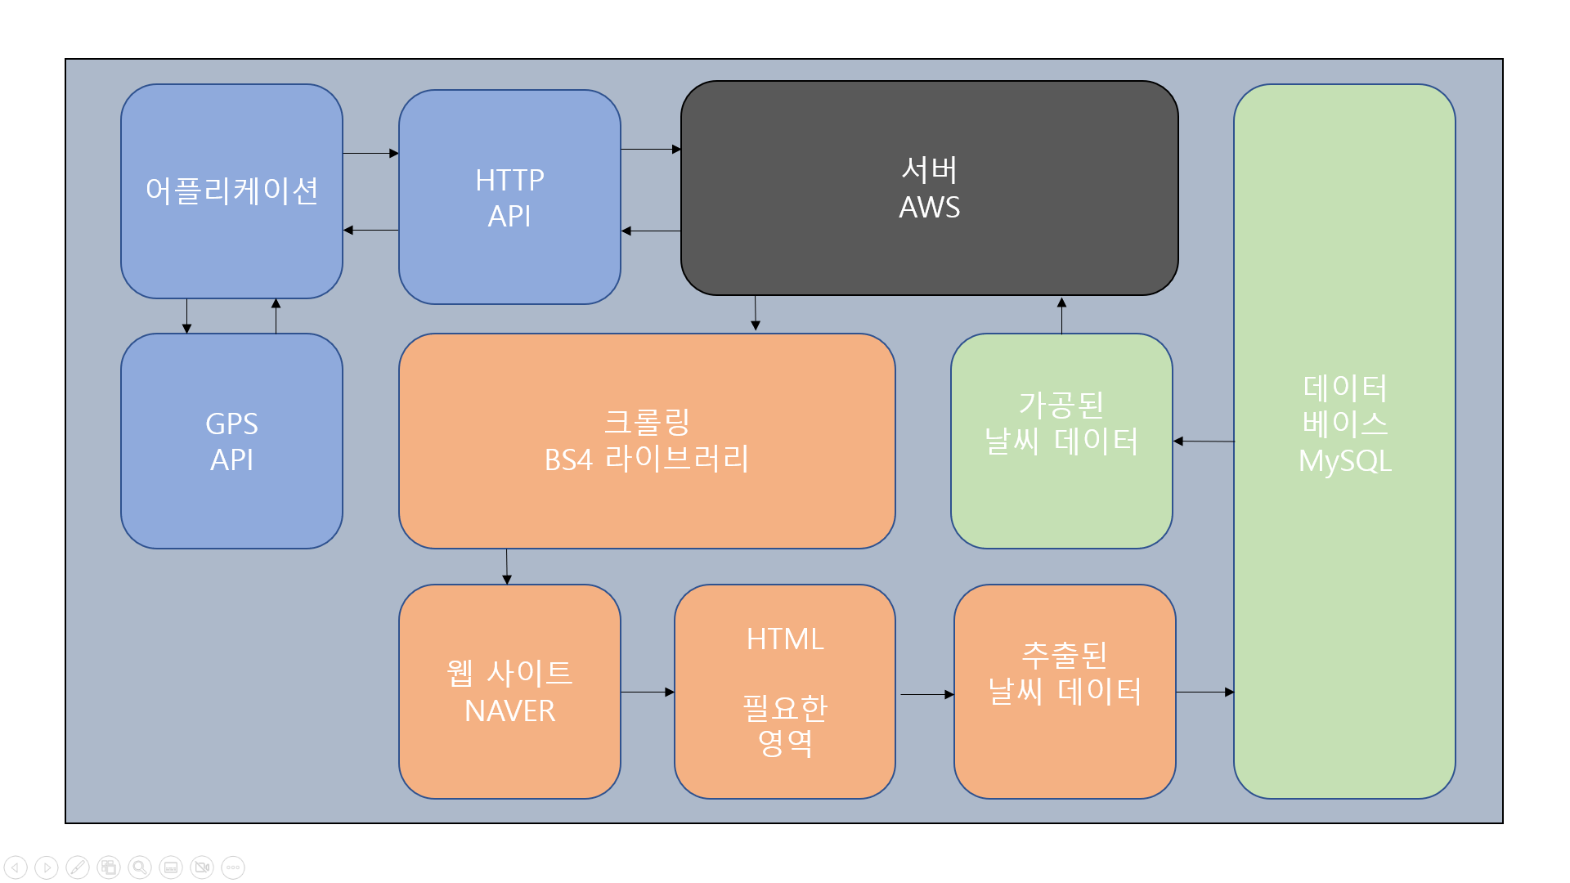
Part 2.
전체 시스템 개요

Slide 9
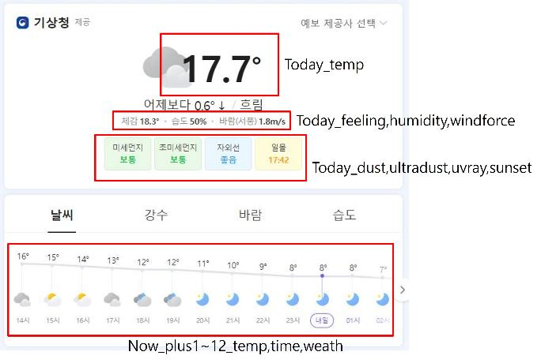
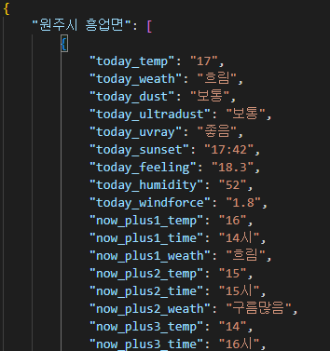

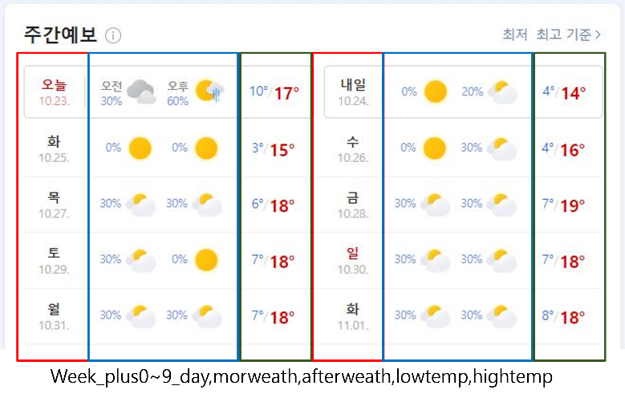
Part 2.
크롤링
Jsoup 라이브러리를 사용해 네이버의 기상 데이터를 크롤링

Slide 10
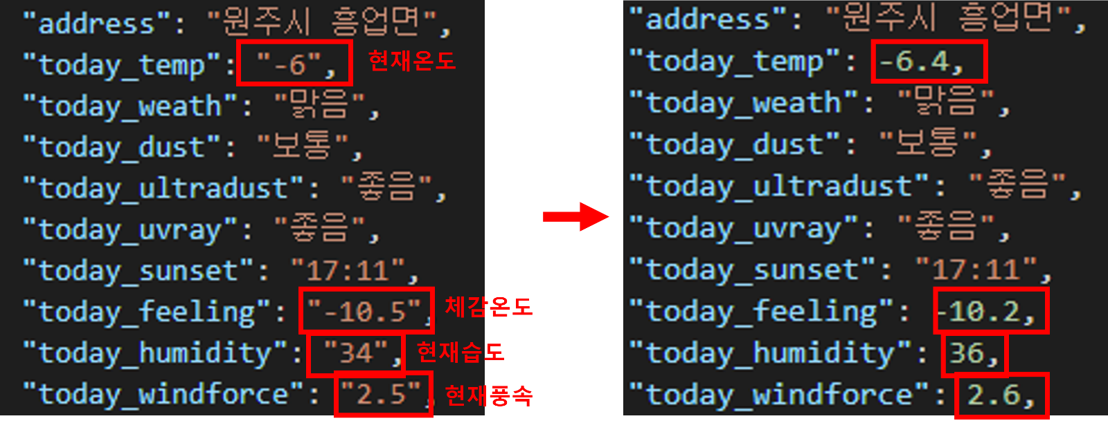
Part 2.
크롤링
크롤링 데이터 자료형을 데이터베이스 테이블의 자료와 맞게 변환

Slide 11
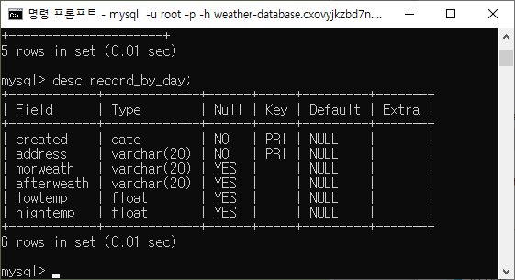
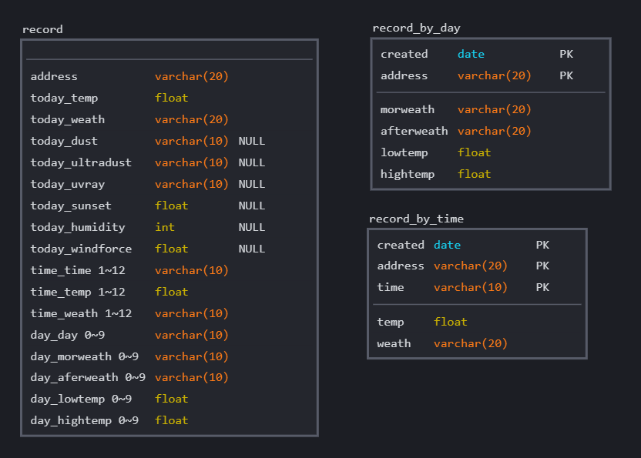
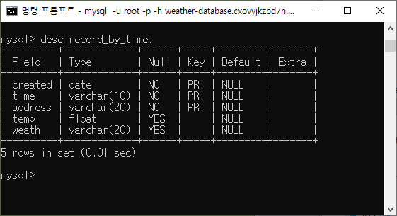
Part 2.
데이터베이스
초기 크롤링 데이터를 참고하여 데이터베이스 테이블 설계 및 구현

Slide 12
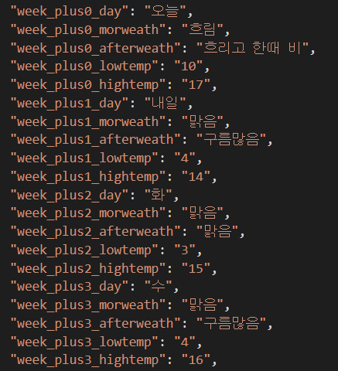
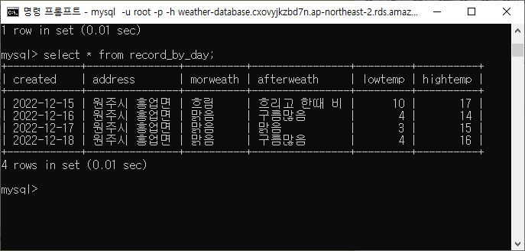
Part 2.
데이터베이스
트리거를 이용한 테이블 자동 갱신 구현

Slide 13
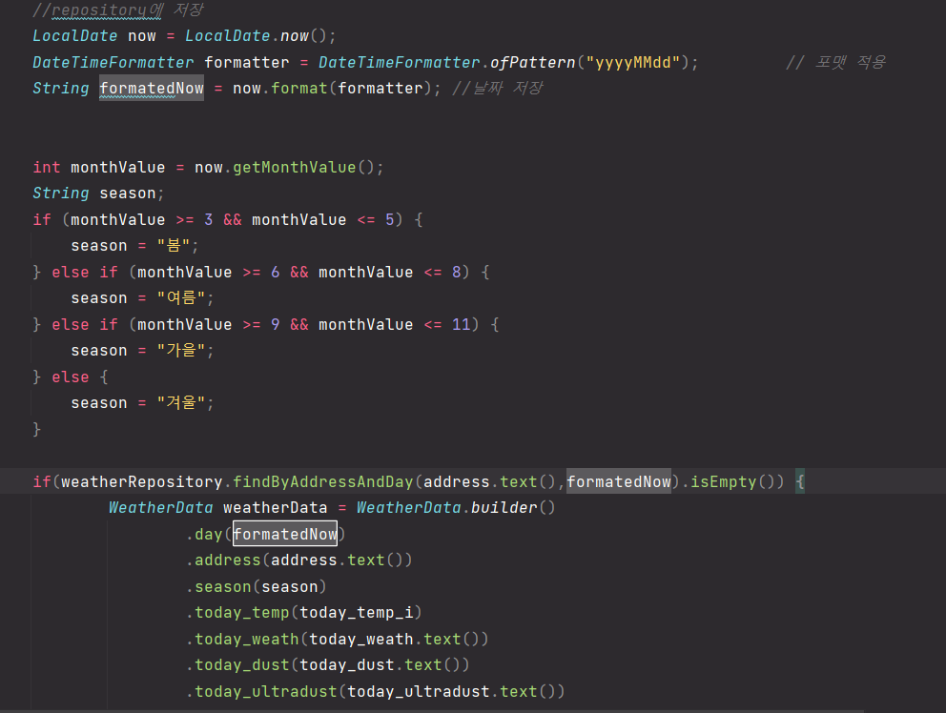
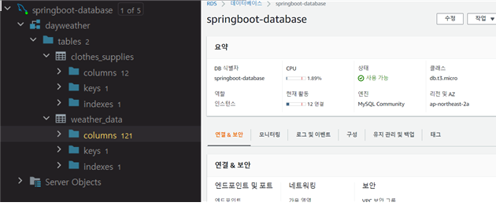
Part 2.
웹 서버
웹 서버와 데이터베이스 서버 연결

Slide 14
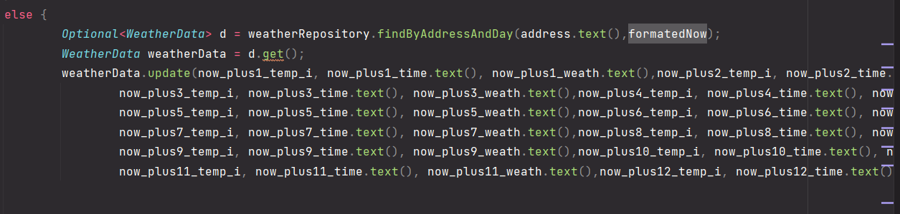
Part 2.
웹 서버
크롤링 시 기존 데이터와 비교해 변동된 데이터만 갱신

Slide 15
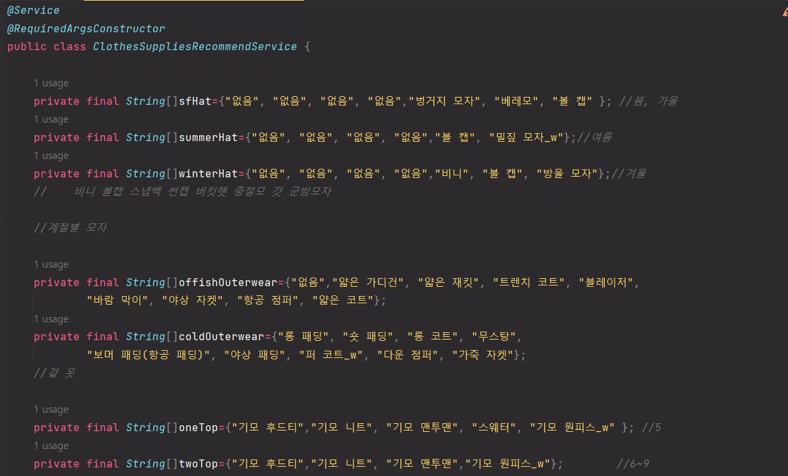
Part 2.
웹 서버
옷 추천 리스트

Slide 16
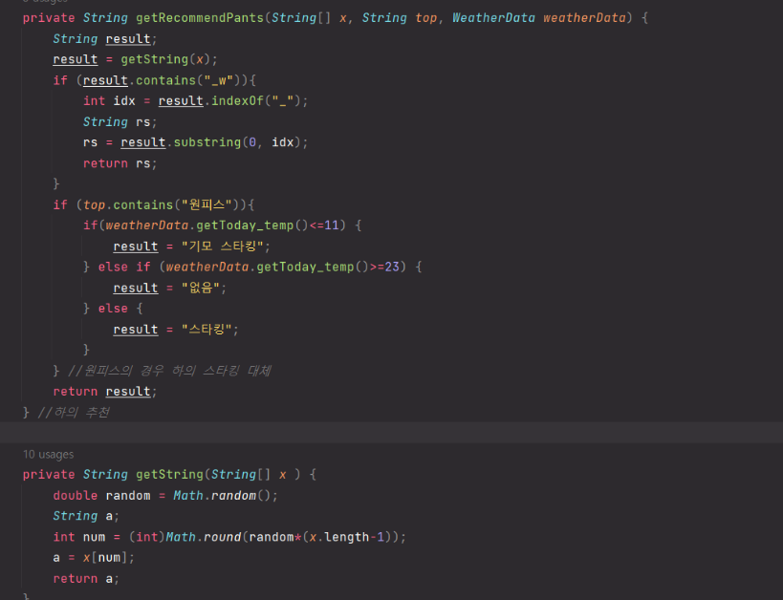
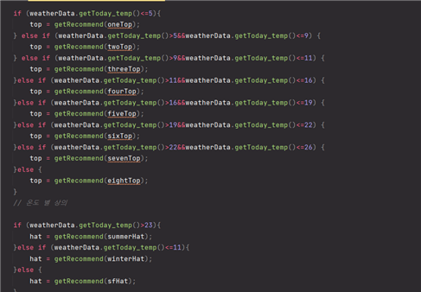
Part 2.
웹 서버
옷 차림 추천 기준
랜덤 데이터 추출 및 중복 제거

Slide 17
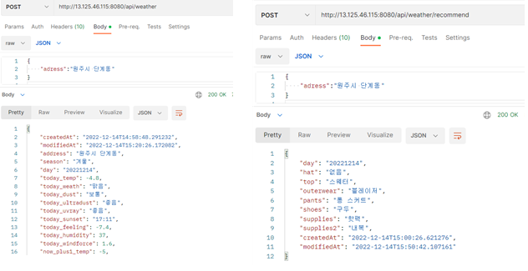
Part 2.
웹 서버
DB와 어플리케이션 간 데이터 송수신 확인

Slide 18
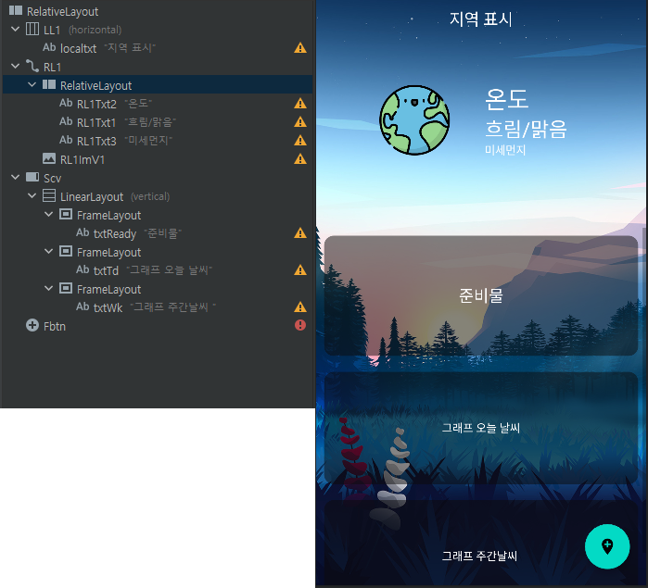
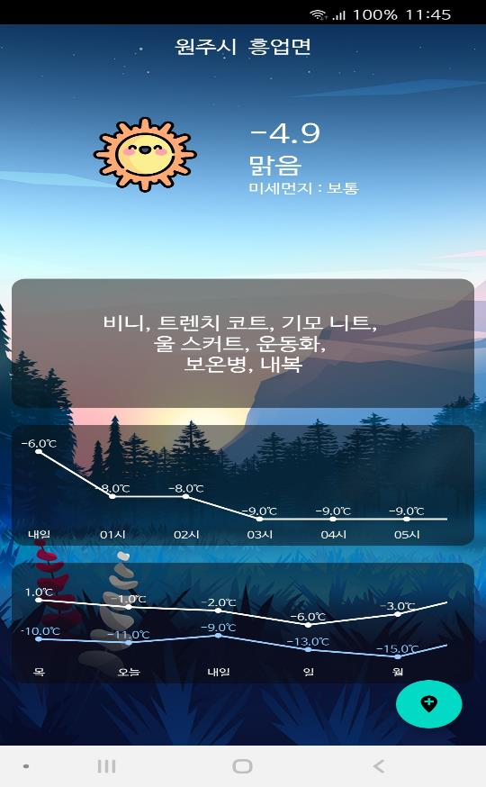
Part 2.
어플리케이션

Slide 19
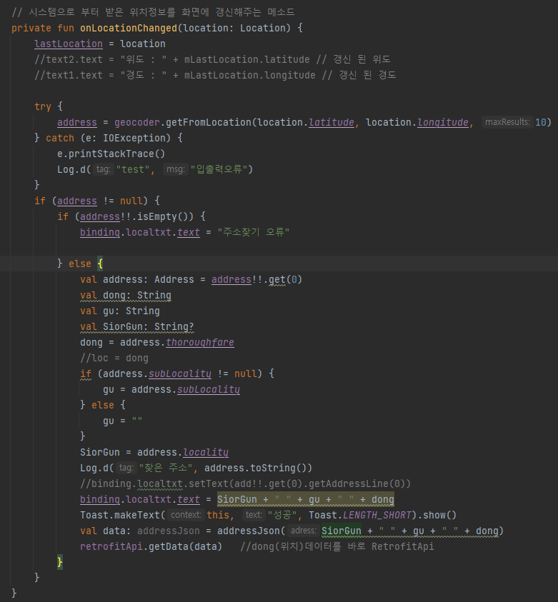
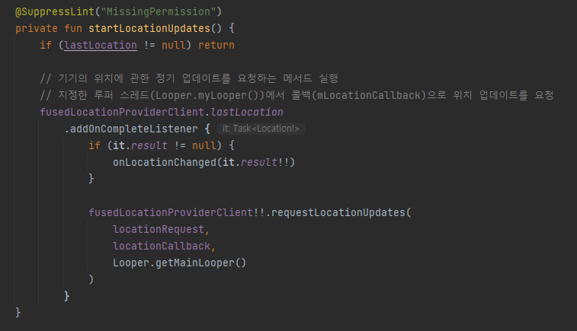
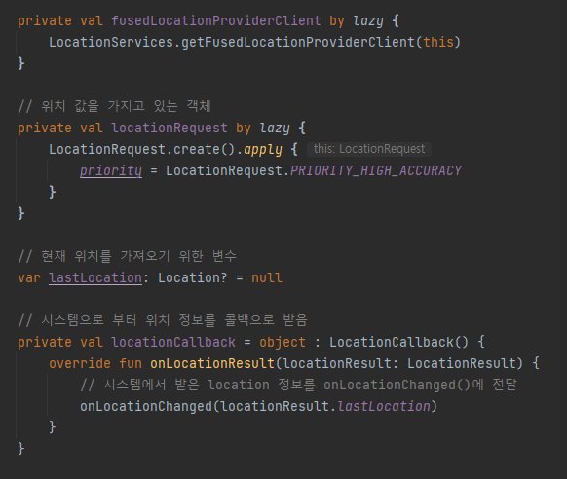
Part 2.
어플리케이션
플로팅 버튼 클릭 시 위도 경도 갱신 및 주소 변환

Slide 20
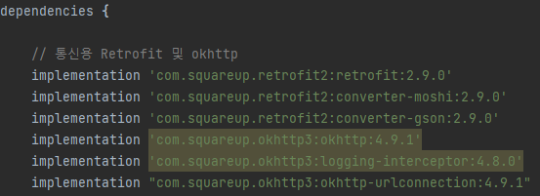
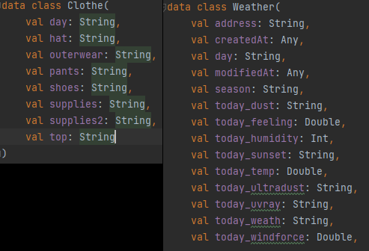
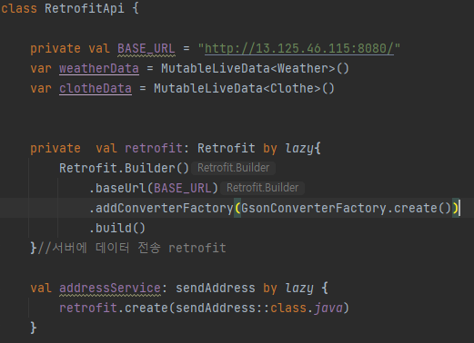
Part 2.
어플리케이션
통신 Retrofit과 데이터 클래스

Slide 21
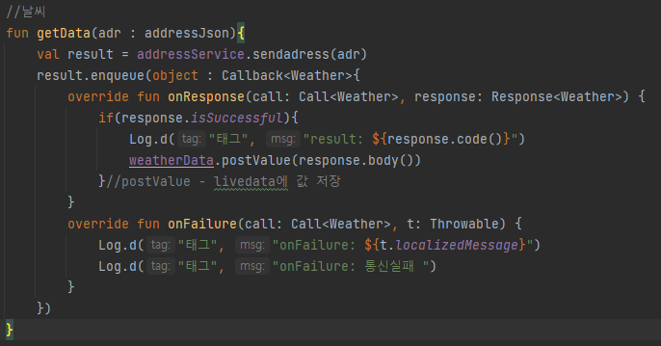
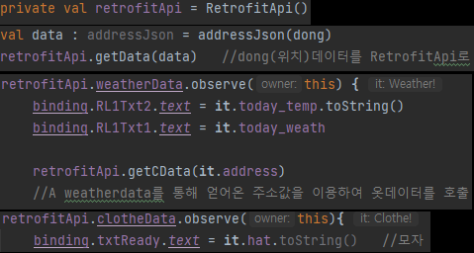
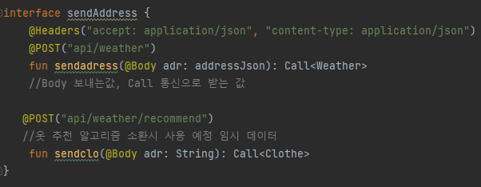
Part 2.
어플리케이션
서버와 통신 후 화면 출력

Slide 22
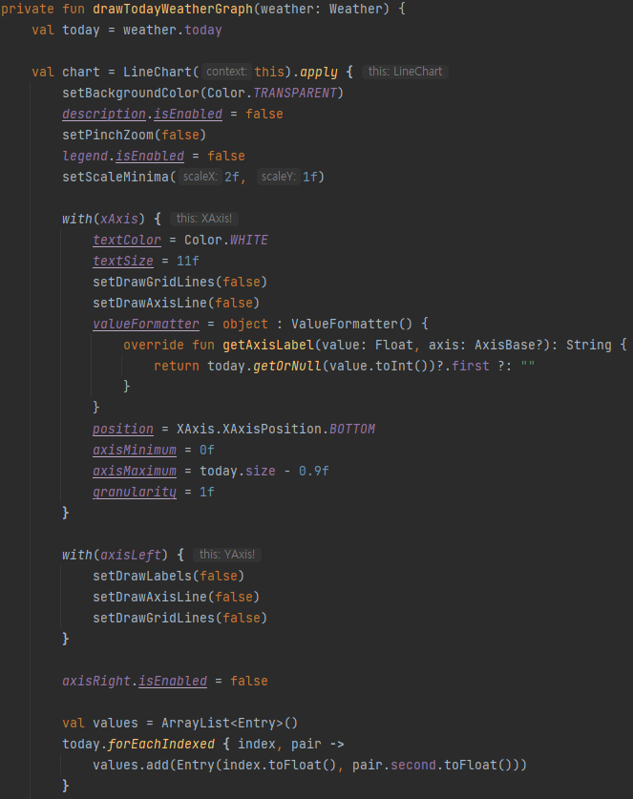
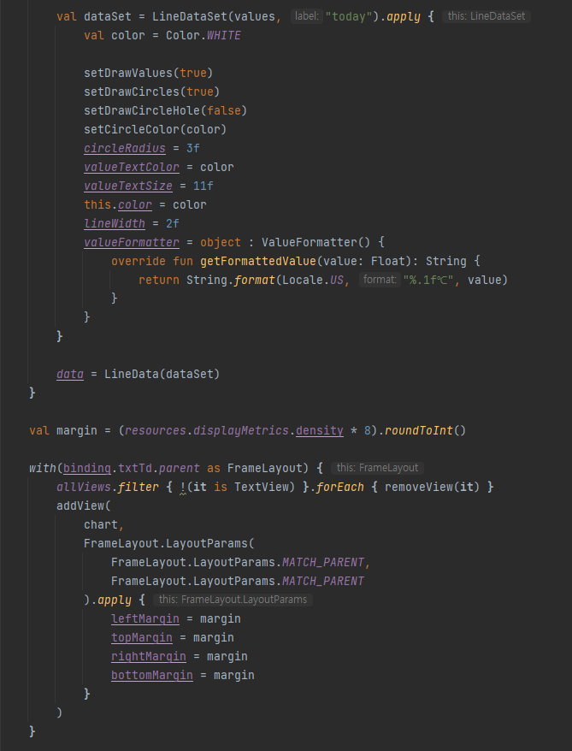
Part 2.
어플리케이션
날씨 그래프

Slide 23
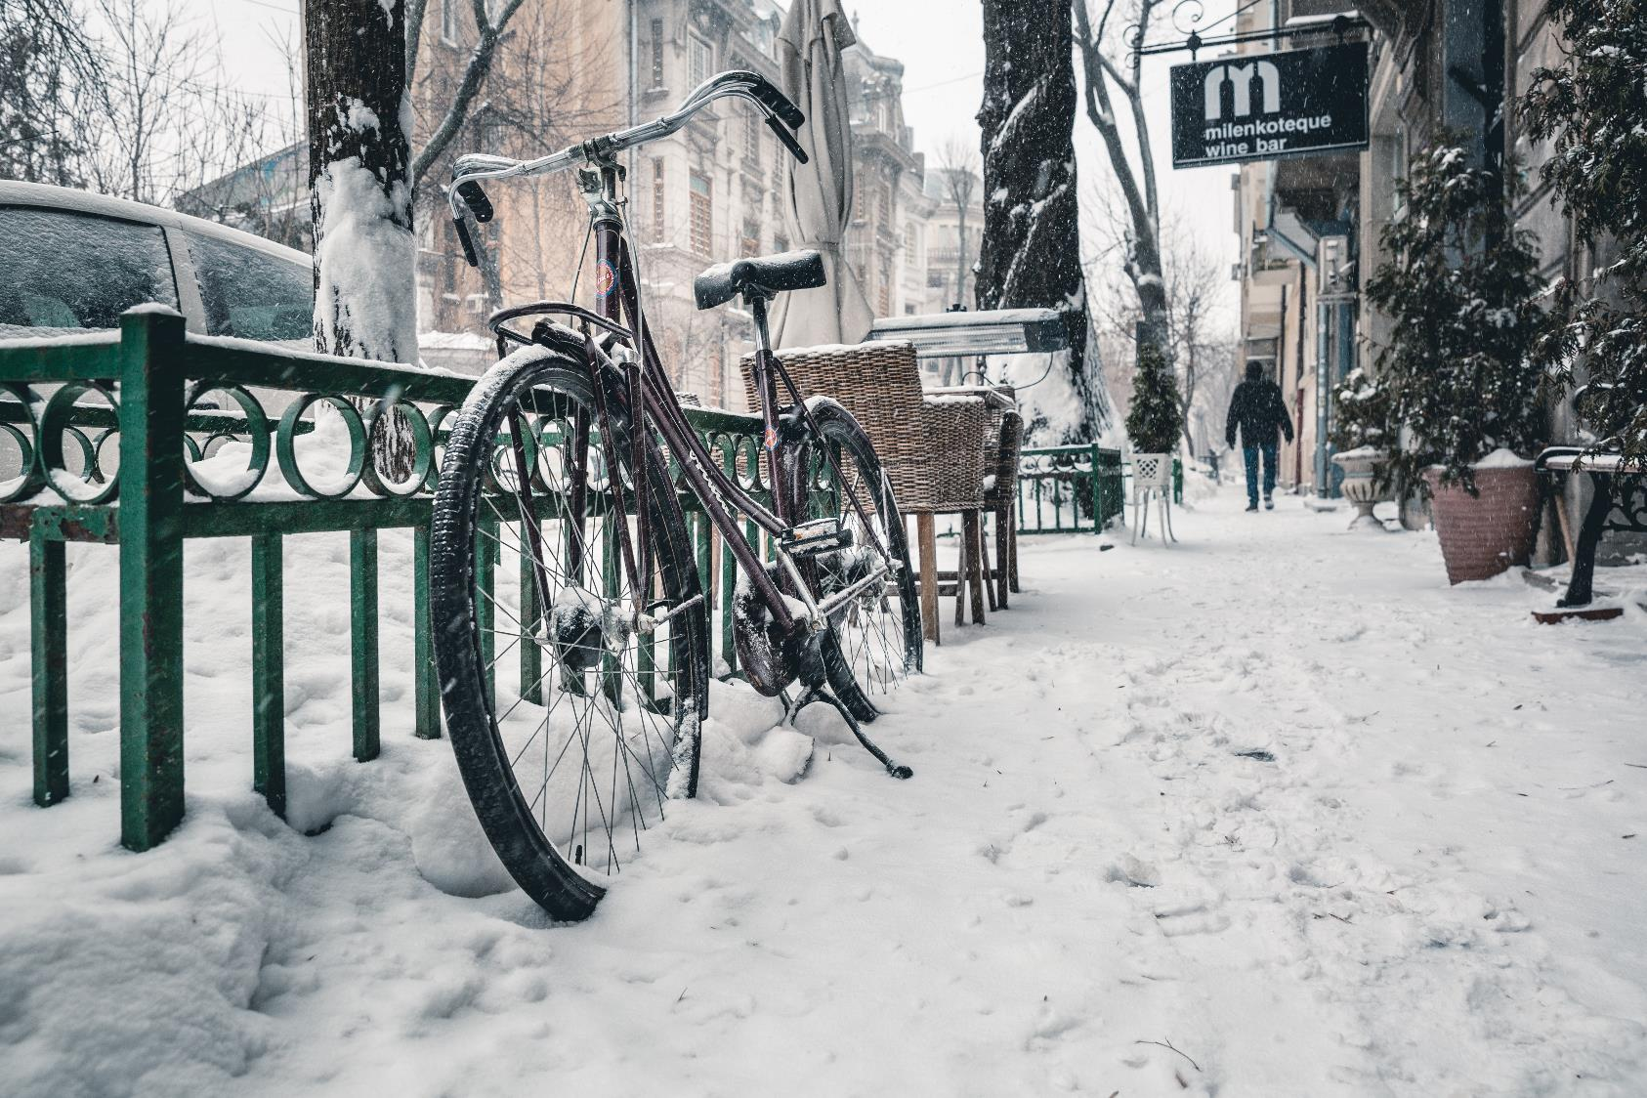
Part 3.
시연

Slide 24
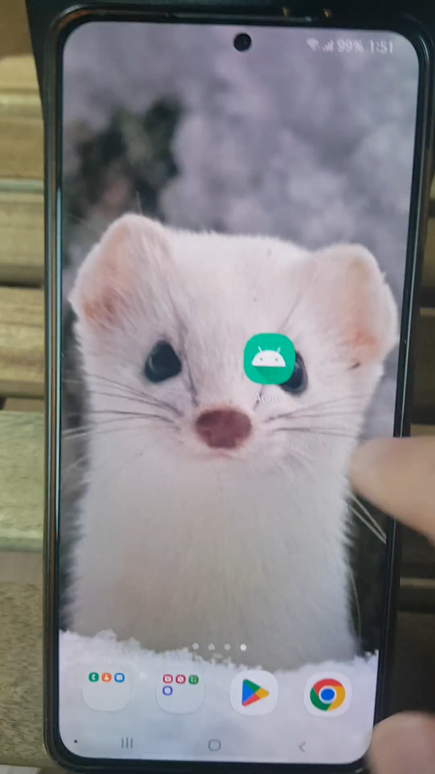
Part 3.
시연

Slide 25

Part 4.
평가

Slide 26
Part 4.
평가 – 완료한 목표
웹 크롤링
서버
데이터 베이스
어플리케이션
지역, 요일, 날씨 데이터를 추출하여
DB에 전달 할 수 있다
사용자의 위치 데이터를 DB에 전달하고
DB에 저장된 데이터를 어플리케이션에게
전달 할 수 있다.
날씨, 옷차림
데이터베이스를
제작하고 웹 크롤링을
통해 수집한
데이터를 DB에 저장한다.
사용자 위치 정보를
서버에 전달하여
날씨 데이터와
옷 차림 데이터를
사용자에게
제공할 수 있다.

Slide 27
Part 4.
평가 – 완료하지 못한 목표
001
>>
지역 변경 기능 추가
기획에서는 사용자가 자신이 이동할 지역의 날씨를 미리 파악하고 준비할 수 있도록 사용자가 원하는 지역을 검색 할 수 있도록 하는 것이 목표였지만 구현하지 못했다.
002
>>
텍스트 데이터 이미지화
날씨에 따라 옷 정보를 이미지로 제공하여 사용자가 직관적으로 옷차림을 준비할 수 있도록 하는 것이 목표였으나 이미지가 아닌 텍스트로 제공되어 직관성을 높인다는 목표를 달성하지 못했다.

Slide 28
Part 4.
개선 사항
001
>>
리팩토링
어플리케이션 코드에서 각각의 기능을 메소드로 분리하지 않아 코드가 난잡하고 가독성이 낮다. 리팩토링을 거쳐 각 부분을 메소드로 분리한다면 가독성과 유지보수성을 확보할 수 있을 것이다.
002
>>
지역 변경 기능 추가
사용자가 임의로 지역을 설정할 수 있는 기능이 아직 구현되지 않았다. 기존에 사용된 지역 텍스트 출력 영역을 단순히 텍스트만 담아두는 레이아웃(TextView)이 아닌 사용자의 입력을 받을 수 있는 레이아웃(EditText)으로 변경이 필요할 것이다.
003
>>
텍스트 데이터 이미지화
옷차림 데이터를 그에 맞는 이미지로 치환하여 사용자에게 제공하는 기능이 아직 구현되지 않았다. Room 라이브러리나 SQLite와 같이 안드로이드 스튜디오에서 제공하는 내부 저장데이터를 제작하여 사진으로 제공하도록 변경을 해야 한다.

Slide 29
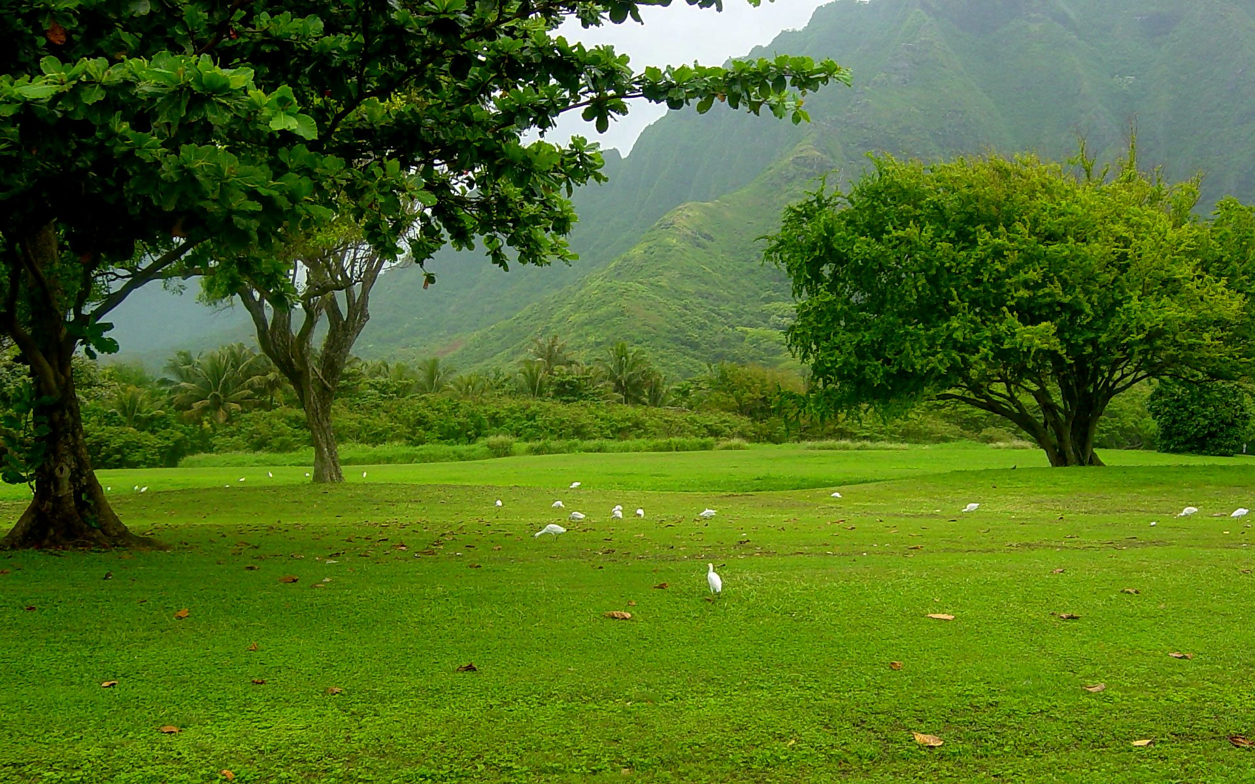
Q&N

Slide 30
감사합니다

